Slide 1


Supervised vs Unsupervised Learning
Member KARSA
Muhammad Resa Arif Yudianto

Slide 2
Menu Lists :
01
What is Machine Learning?
An Introduction, machine learning concepts and examples
02
Supervised Learning
Definition, how it works and examples of supervised learning
03
Unsupervised Learning
Definition, how it works and examples of unsupervised learning
04
Clustering with K-Means
Theory, pattern, rules, and implementation of the K-Means algorithm in the clustering proccess

Slide 3
Mengapa Machine Learning?
Kumpulan data
Knowledge update
Copy and Replace Human Role
Data tidak terstruktur dan bervariasi

Slide 4

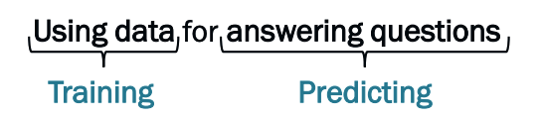
Pengenalan Machine Learning
Sub bidang ilmu computer yang “memberi komputer kemampuan untuk belajar tanpa diprogram secara eksplisit” (Arthur Samuel, 1959)
Machine Learning
Data
Pengalaman

Slide 5
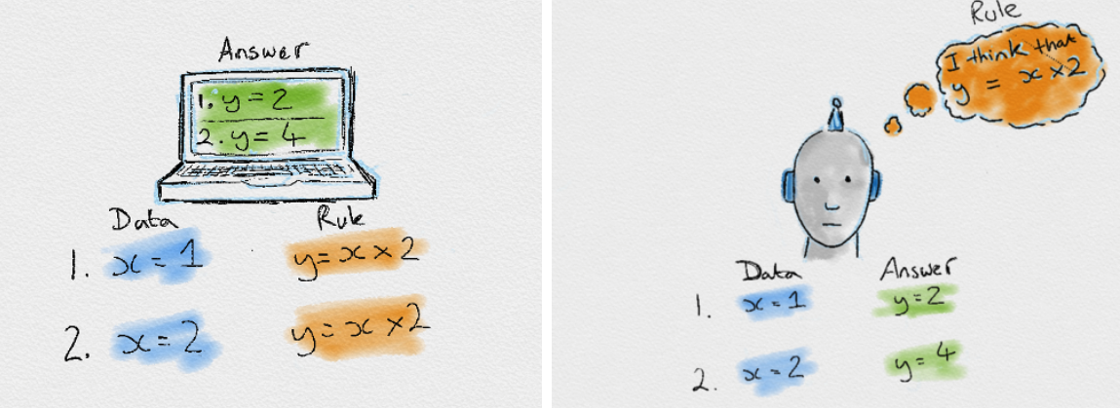
Machine Learning
Rekomendasi produk
Penyusunan barang
Pengaturan pemberian promo
Berkembang -> berbagai bidang

Slide 6

MACHINE LEARNING
DATASET
FEATURES
Sekumpulan data-data yang berisi fitur-fitur penting untuk memecahkan masalah
Potongan data-data penting yang terdapat dari sekumpulan dataset yang mewakili suatu objek/label sebagai ciri khas/pembeda
DATASET
FEATURES
EVALUATION
MODEL
TERMINOLOGY
EVALUATION
MODEL
Proses pengujian keampuhan model
Representasi dari proses pembelajaran mesin dengan melatih algoritma

Slide 7
Machine Learning Process
Data Collection
Training
Tuning
Data Preparation
Evaluation

Slide 8
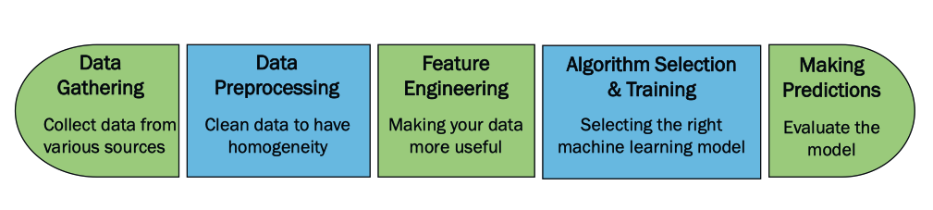
Langkah-Langkah Penyelesaian Machine Learning

Slide 9
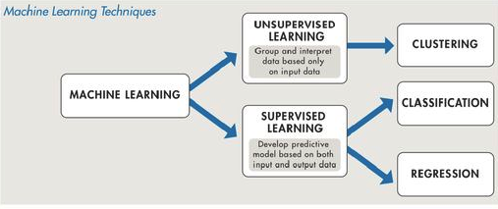
Bagaimana Machine Learning Bekerja ?
Machine Learning

Slide 10
Tools

Slide 11
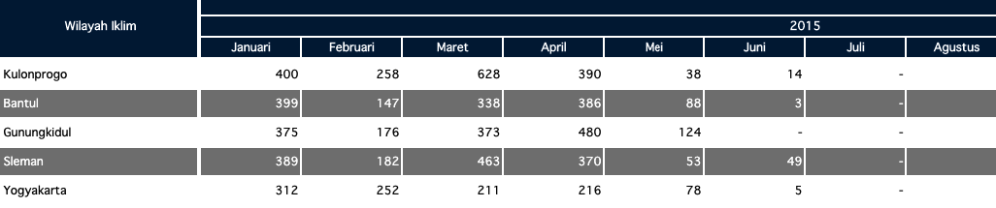
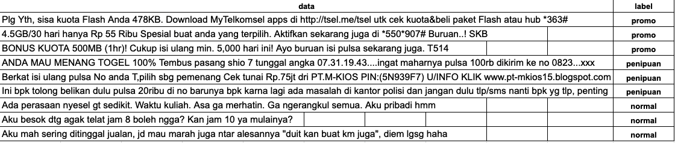
Supervised Learning
Goals => menemukan hubungan spesifik/struktur input -> output yang akurat
Ketangguhan model -> training data and proccess proccess
Konteks => classification & regression
Mapping => Input -> output (label)

Slide 12
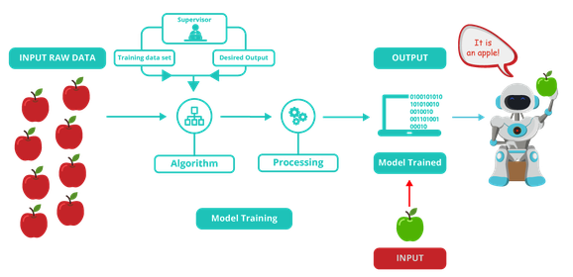
Supervised Learning

Slide 13
Classification
SPAM atau Penipuan atau Normal ?
Kelinci atau kucing ?
Plg Yth, sisa kuota Flash Anda 478KB. Download MyTelkomsel apps di http://tsel.me/tsel utk cek kuota&beli paket Flash atau hub *363#
ANDA MAU MENANG TOGEL 100% Tembus pasang shio 7 tunggal angka 07.31.19.43....ingat maharnya pulsa 100rb dikirim ke no 0823...xxx
Aku mah sering ditinggal jualan, jd mau marah juga ntar alesannya "duit kan buat km juga", diem lgsg haha

Slide 14
Classification
Klasifikasi adalah proses menemukan model yang mendeskripsikan dan membedakan kelas atau konsep data.
Tujuan => dapat menggunakan model untuk memprediksi kelas objek yang label kelasnya tidak diketahui.
Variabel target => kategorikal (ex : sms)
Variabel predictor
Algoritma :
Naïve Bayes
Support Vector Machine (SVM)
K – Nearest Neighbor
Deccission tree

Slide 15
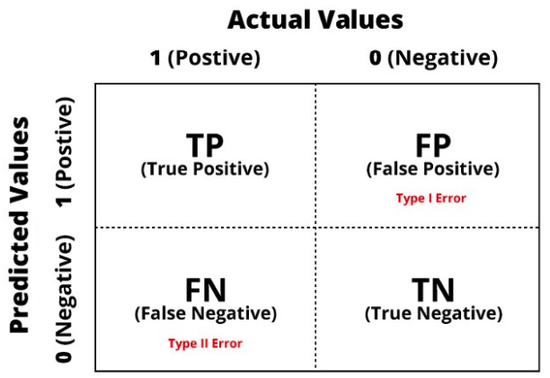
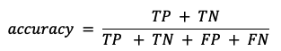
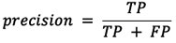
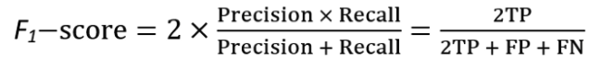
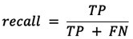
Classification
Goals => mengukur kinerja model yang telah dibuat
Accuracy
Rasio prediksi benar (positif & negative) terhadap keseluruhan data
Preccission
Rasio prediksi benar positif terhadap keseluruhan hasil yang diprediksi
positif
Recall
Rasio prediksi benar positif terhadap keseluruhan data yang benar positif

Slide 16
Regression

Slide 17
Regression
Regression => memprediksi nilai riil atau kontinyu
Variabel dependent => numerical
Prediksi harga saham pada 3 bulan ke depan
Prediksi jumlah pasien covid-19 selama 1 bulan ke depan
Prediksi curah hujan pada 1 tahun ke depan

Slide 18
Regression
Manakah dari berikut ini yang merupakan tugas regresi ?
Memprediksi kebangsaan seseorang
Memprediksi usia seseorang
Memprediksi apakah harga saham suatu perusahaan akan naik besok
Memprediksi apakah suatu dokumen terkait dengan penampakan UFO

Slide 19
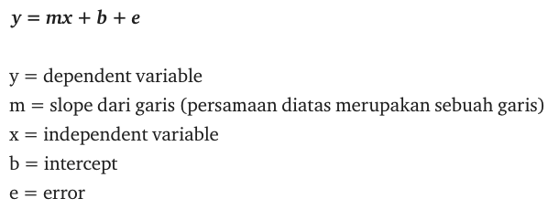
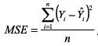
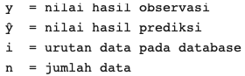
Regression
Algoritma-Algoritma Regression
Simple Linier Regression
Multiple Regression
Support Vector Regression
Tiga Metode Evaluasi Model Regression Terbaik :
R Square / Adjusted R Square
Mean Square Error (MSE) / Root Mean Square Error (RMSE)
Mean Absolute Error (MAE)
Simple Linier Regression
Mean Square Error (MSE)

Slide 20
Unsupervised Learning

Slide 21
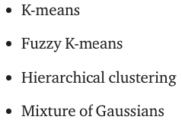
Unsupervised Learning
Unsupervised learning
Mengelompokkan sekumpulan data menjadi beberapa kelompok data
Variabel : Input
Tidak ada variabel target (label)
Semua fitur penting
Clustering
Kenapa perlu Unsupervised Learning ?
Membantu menemukan fitur penting dalam proses klasifikasi
Pelabelan otomatis
Menemukan pola yang tidak diketahui dalam data
Algoritma-Algoritma Unsupervised Learning

Slide 22
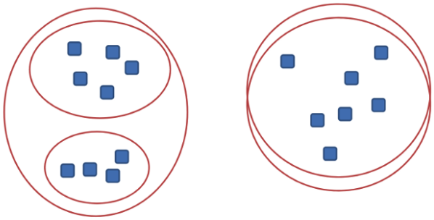
Clustering
Clustering merupakan proses partisi satu set objek data ke dalam himpunan bagian yang disebut dengan cluster. Objek yang di dalam cluster memiliki kemiripan karakteristik antar satu sama lainnya dan berbeda dengan cluster yang lain.
Good Result ?
tingkat kemiripan antar objek dalam satu cluster semakin tinggi
Tingkat kemiripan antar objek antar cluster semakin rendah

Slide 23
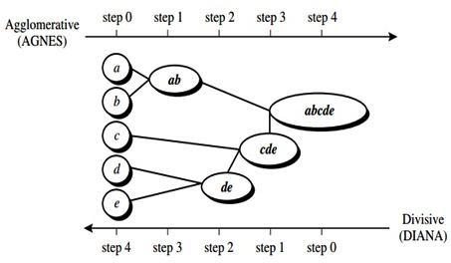
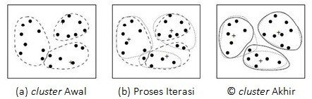
Metode Clustering
Hierarchical Clustering
=> teknik clustering membentuk hirarki atau berdasarkan tingkatan tertentu sehingga menyerupai struktur pohon. Dengan demikian proses pengelompokannya dilakukan secara bertingkat atau bertahap
<=
Partitional Clustering
=> data dikelompokkan ke dalam sejumlah cluster tanpa adanya struktur hirarki antara satu dengan yang lainnya. Pada metode partitional clustering setiap cluster memiliki titik pusat cluster (centroid)
=>

Slide 24
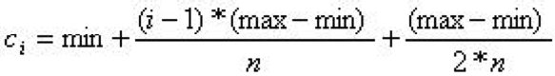
K-Means Clustering
01
02
salah satu “unsupervised machine learning algorithms” yang paling sederhana dan populer
untuk menemukan grup dalam data, dengan jumlah grup yang diwakili oleh variabel K
03
04
Rumus menentukan centroid
Menentukan nilai centroid (titik pusat)

Slide 25
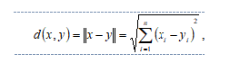
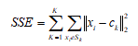
K-Means Clustering
Tahap Penyelesaian K-Means Clustering
Metode Elbow
Dataset
Tentukan jumlah cluster
Menentukan nilai awal masing-masing centroid
Alokasikan semua data terhadap masing-masing centroid
=> metode yang digunakan untuk menghasilkan informasi dalam menentukan jumlah cluster terbaik dengan cara melihat persentase hasil perbandingan antara jumlah cluster yang akan membentuk siku pada suatu titik.
=> Untuk mendapatkan perbandingannya adalah dengan menghitung SSE (Sum of Square Error) dari masing-masing nilai cluster. Karena semakin besar jumlah cluster K maka nilai SSE akan semakin kecil.
Rumus SSE pada K-Means

Slide 26
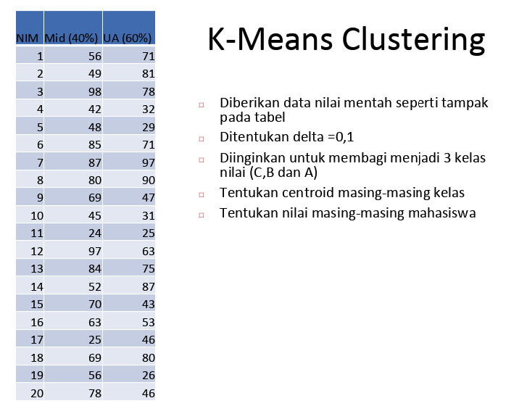
K-Means Clustering
Contoh Kasus

Slide 27
Thank You
KARSA
Simple is Better than Complex
https://github.com/resaUndefined/karsa-sharing

